Slide 1





El estudiante se pierde y nadie lo sabe
EL PROBLEMA
EchoDev
Tres cosas a la vez
Lo que muestran los datos
Lo que dice el profesor
28–33 %
reprobación media en introducción a la programación
Lo que escribe en pantalla
Estudiante
≈ 5 %
de los brasileños se comunican en inglés
Vocabulario técnico en inglés
se pierde
Cada estudiante tiene su propio ritmo
Y muchos callan por vergüenza
Unos necesitan más tiempo, otros más ejemplos.
Preguntar da miedo a parecer lento. El profesor no sabe qué no quedó claro.
LOS MÁS AFECTADOS
Hipótesis: lo mediremos
Estudiantes extranjeros
Discapacidad auditiva
Fuentes: Bennedsen y Caspersen (2019); Hoed et al. (SBC); British Council (2019, citado por la prensa).
Notes:
Duración: 1 minuto y medio. Idea central: en una clase de programación el profesor habla mientras escribe código, y el estudiante tiene que seguir tres cosas a la vez: lo que se dice, lo que aparece en pantalla y un vocabulario técnico que casi siempre está en inglés (commit, push, state). Datos, en este orden: la reprobación media en introducción a la programación está entre 28 y 33 % (Bennedsen y Caspersen, 2019). Y solo cerca de 5 % de los brasileños se comunican en inglés (British Council, 2019; el método no está detallado). Cada estudiante tiene su propio ritmo: unos necesitan más tiempo, otros más ejemplos, y la clase avanza igual para todos. Y a muchos les da vergüenza preguntar: temen parecer lentos o interrumpir. Entonces el profesor no se entera de qué no quedó claro. No encontramos un número confiable sobre cuántos estudiantes dejan de preguntar por vergüenza; es una hipótesis y la vamos a medir con una encuesta anónima. Y estos problemas son aún mayores para los estudiantes extranjeros, que hablan otros idiomas, y para los estudiantes con discapacidad auditiva. Cierre: «Entonces, ¿cómo logramos que una misma explicación sirva a todos?»

Slide 2
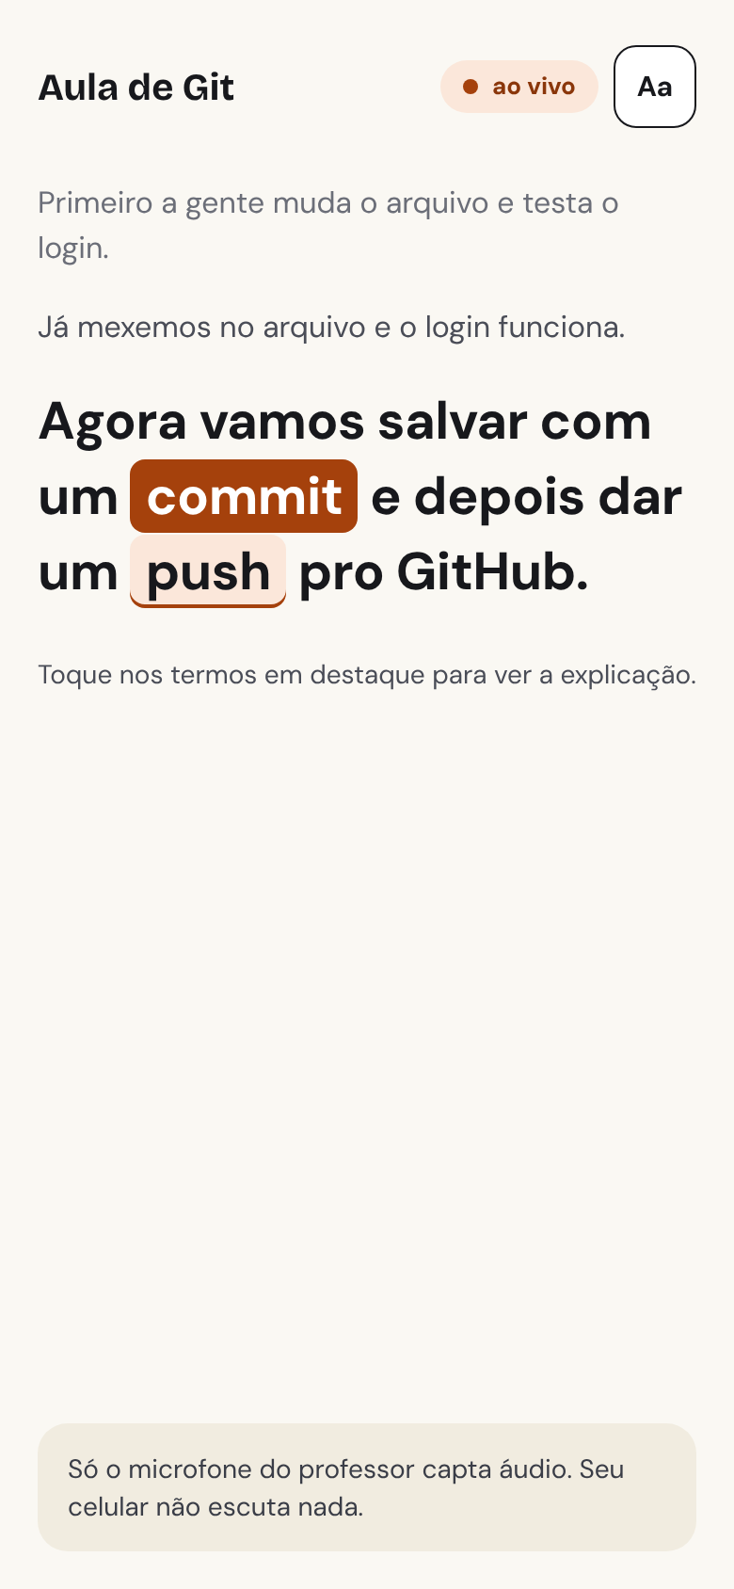
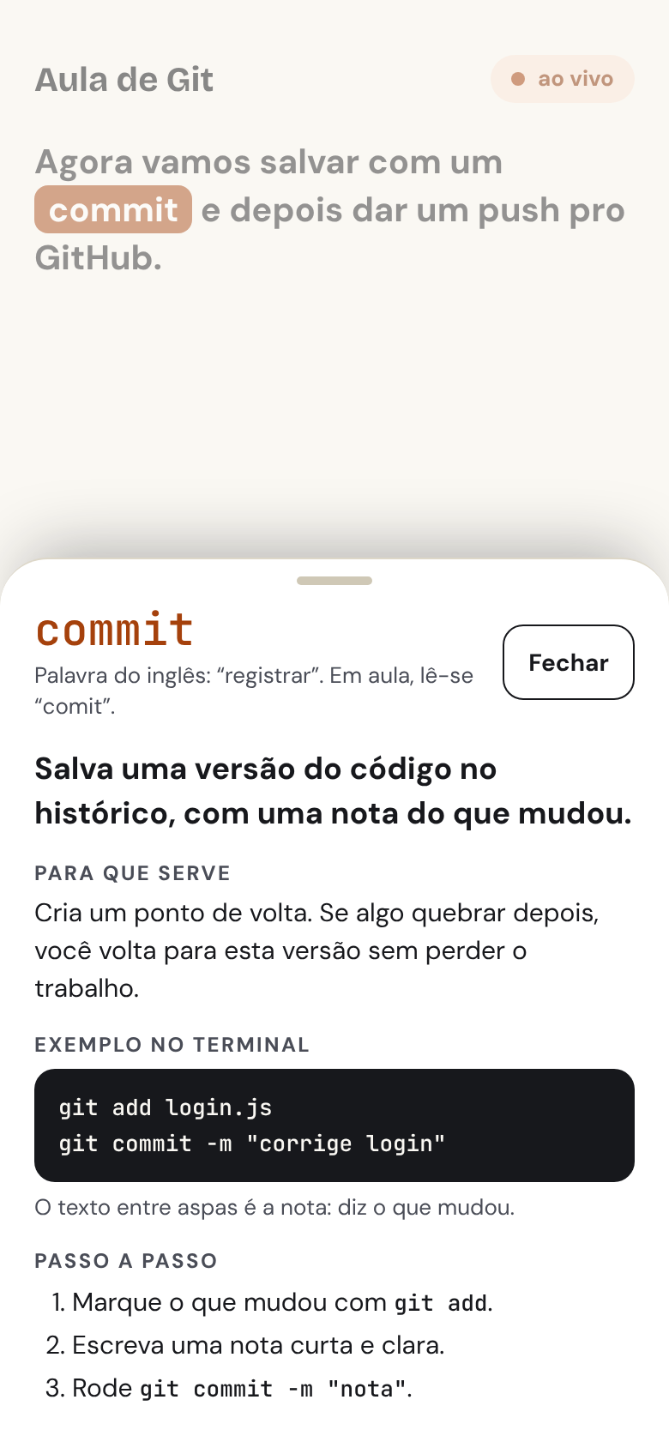
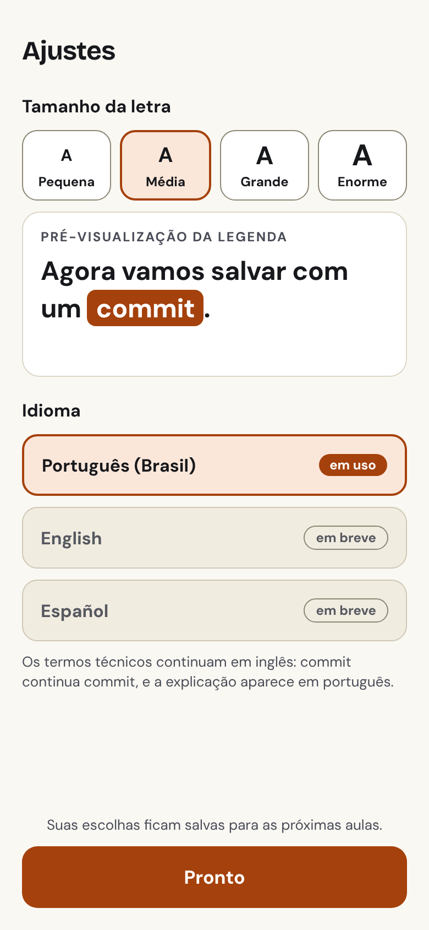



EchoDev
LA SOLUCIÓN
Una misma explicación para cada ritmo
PARA EL ESTUDIANTE
Transcripción en vivo
Todo lo que dice el profesor, en texto.
Texto a tu medida
Tamaño de letra e idioma ajustables.
Resumen y quiz
Para repasar, con el aval del profesor.
Subtítulos en vivo con términos resaltados
Toca un término y entiende
Tamaño de letra e idioma a elección
Prototipo de las pantallas del estudiante (interfaz en portugués)
Notes:
Duración: 1 minuto y medio. Apertura: «Les presento EchoDev: una misma explicación para cada ritmo.» Recorrido por las pantallas (son el prototipo real del estudiante): 1. Subtítulos en vivo. Mientras el profesor habla, el estudiante lee lo que dice, y los términos técnicos (commit, push) aparecen resaltados. 2. Toca un término y entiende. Se abre una explicación completa: qué significa, para qué sirve, un ejemplo en el terminal y los pasos. Sin interrumpir la clase y sin tener que levantar la mano. 3. Ajustes. Cada estudiante elige el tamaño de la letra y el idioma; hoy solo está disponible el portugués, español e inglés están en camino. Funciones para el estudiante: transcripción en vivo de lo que dice el profesor; texto a su medida, con tamaño de letra e idioma ajustables; términos resaltados con explicación al toque; y un resumen y un quiz para repasar, que el profesor aprueba antes de publicar. El profesor solo ve números de la clase, sin nombres. Privacidad: solo el micrófono del profesor capta audio, el audio no se guarda y la transcripción se borra en 24 horas. Cierre con el lema: «Una misma explicación que puede servir a todo tipo de estudiante, con cualquier ritmo de aprendizaje.» Frase final, el objetivo principal: que ningún estudiante se quede atrás en una clase de programación por el idioma, la audición o su ritmo, y que aprender no dependa de tener el valor de preguntar. Aclaración si preguntan: las metas de impacto son objetivos del proyecto, no resultados medidos. Las pantallas están en portugués porque es el idioma disponible hoy.

